Slide 1
Politica economica
Lezione 26.23
Tassi e regimi di cambio
Paolo Paesani
DEF Tor Vergata

Slide 2
Il tasso di cambio nominale bilaterale
Il tasso di cambio nominale bilaterale è il prezzo di una valuta in termini di un’altra.
Distinguendo tra valuta nazionale (VN, es. €) e valuta estera (VE es. $), è possibile quotare il tasso di cambio nominale bilaterale in due modi
  «Certo per incerto» e_{CI} unità di VE per 1 unità di VN (es. 1,1$ = 1 €), prezzo della valuta nazionale in termini di valuta estera
  «Incerto per certo» e_{IC}: unità di VN per 1 unità di VE (es. 1$ = 0,9 €), , prezzo della valuta estera in termini di valuta nazionale
  e_{CI} = 1/e_{IC}
I tassi di cambio nominali variano nel corso del tempo. Tali variazioni prendono il nome di apprezzamento e deprezzamento in termini nominali.
  Se e_{CI} ↑ diremo che VN si apprezza su VE in termini nominali (VE si deprezza su VN)
  Se e_{CI} ↓ diremo che VN si deprezza su VE in termini nominali (VE si apprezza su VN)

Slide 3
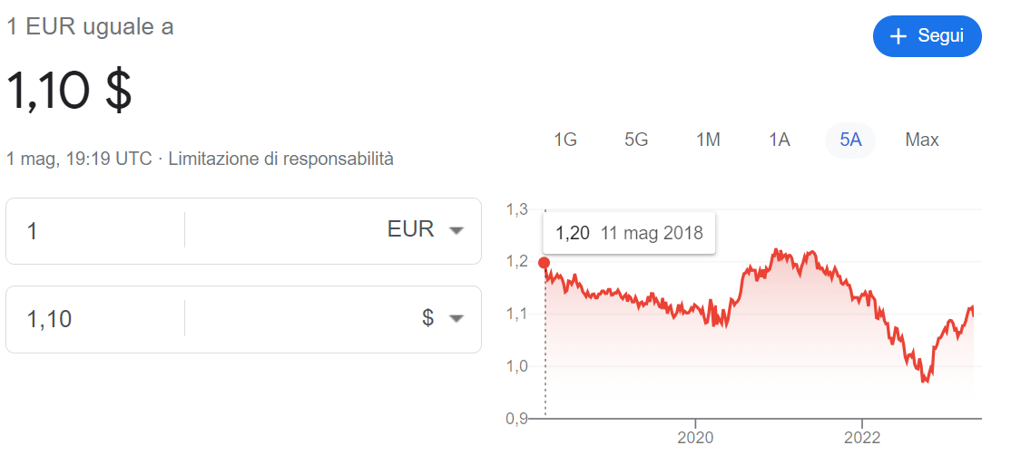
Il tasso di cambio nominale bilaterale (2)

Slide 4
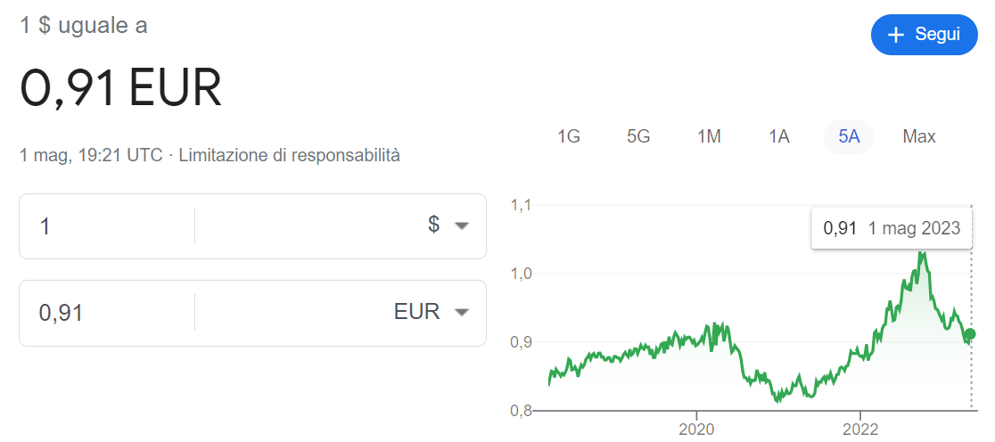
Il tasso di cambio nominale bilaterale (3)

Slide 5
Il tasso di cambio reale bilaterale
Il tasso di cambio reale bilaterale misura il valore di una valuta in termini di un’altra, tenendo conto dei rispettivi poteri d’acquisto.
  1 euro speso in EU compra 1/P beni (P indice generale dei prezzi EU)
  1 euro speso in USA compra e/P* beni (e certo per incerto, P* indice generale dei prezzi USA)
  Calcolando (e/P*)/(1/P) … e_{R} = eP/P*
I tassi di cambio reali variano nel corso del tempo. Queste variazioni prendono il nome di apprezzamento e deprezzamento in termini reali.
  Se e_{R} ↑ diremo che VN si apprezza su VE in termini reali (VE si deprezza su VN). Un euro speso in USA compra relativamente più beni dello stesso euro speso in EU.
  Se e_{R} ↓ diremo che VN si deprezza su VE in termini reali (VE si apprezza su VN). Un euro speso in USA compra relativamente meno beni dello stesso euro speso in EU.
  e_{R} essere utilizzato come indicatore sintetico della competitività di prezzo di un Paese nei confronti di un altro.
    Competitività globale concetto complesso (v. ultimo paragrafo capitolo 7)

Slide 6
Il tasso di cambio reale bilaterale (2)
Se e_{R} = eP/P* allora Δe_{R} /e_{R} = Δe/e + ΔP/P – ΔP*/P*
Apprezzamento della VN sulla VE in termini reali, che riflette una perdita di competitività di prezzo del paese N rispetto al paese E, può essere dovuto a
  Apprezzamento di VN in termini nominali Δe/e > 0 c.p.
  Aumento dei prezzi interni (inflazione interna) ΔP/P > 0 c.p.
  Diminuzione dei prezzi esteri (deflazione esterna) ΔP*/P* c.p.
  Inflazione interna maggiore dell’inflazione estera ΔP/P > ΔP*/P* c.p.
  ….
Deprezzamento della VN sulla VE in termini reali, che porta a aumento di competitività di prezzo del paese del paese N rispetto al paese E, può essere dovuto a
  Deprezzamento di VN in termini nominali Δe/e < 0 c.p.
  Diminuzione dei prezzi interni (deflazione interna) ΔP/P < 0 c.p.
  Aumento dei prezzi esteri (inflazione esterna) ΔP*/P* c.p.
  Inflazione interna minore dell’inflazione estera ΔP/P < ΔP*/P* c.p.
  ….

Slide 7
Salari, produttività, cambio reale
Se al posto di P mettiamo CLUP interno (W/PML) e al posto di P* mettiamo CLUP estero (W*/PML*), il tasso di cambio reale bilaterale diventa
Se e_{R} = e(W/PML)/(W*/PML*) da cui
Δe_{R} /e_{R} = Δe/e + ΔW/W – ΔPML/PML – ΔW*/W* + ΔPML*/PML*
Questa formula si può utilizzare come base per riflettere sull’effetto che variazioni dei salari (all’interno e all’estero) e variazioni della produttività del lavoro (all’interno e all’estero) hanno sulla competitività di prezzo di un paese e quindi sulla sua capacità d’importare ed esportare

Slide 8
Ragioni di scambio internazionali
Ragioni di scambio (terms of trade) e_{TT} = P_{EXP} / P_{IMP}
  P_{EXP} = Indice dei prezzi delle esportazioni
  P_{IMP} = Indice dei prezzi delle importazioni
  P_{EXP} / P_{IMP} = «prezzo relativo» delle esportazioni in termini di importazioni = quantità di importazioni equivalente a un’unità di esportazioni
  e_{TT} ↑ miglioramento delle ragioni di scambio (più importazioni per unità di esportazioni ovvero meno esportazioni per unità di importazioni)
  e_{TT} ↓ peggioramento delle ragioni di scambio (meno importazioni per unità di esportazioni ovvero più esportazioni per unità di importazioni)

Slide 9
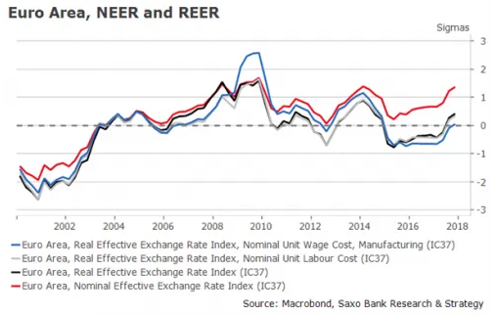
Tasso di cambio effettivo: NEER e REER
Tassi di cambio effettivi: indici che esprimono l’andamento di una valuta in termini di un paniere di altre valute in termini nominali (NERI o NEER) e in termini reali (RERI o REER)
I tassi di cambi effettivi sono numeri indice costruiti come medie ponderate di tassi di cambio bilaterali.

Slide 10
Regimi di cambio a confronto
L’insieme delle regole che disciplinano la convertibilità della valuta nazionale nelle valute estere e la mobilità internazionale dei capitali prende il nome di regime di cambio
Una distinzione molto approssimativa distingue tre tipologie di regimi di cambio (ognuna di esse contiene molteplici alternative)
  Regimi a cambio flessibile (es. cambio euro dollaro oggi)
  Regimi a cambio fisso ma aggiustabile (es. sistema di Bretton Woods, SME)
  Regimi a cambio irrevocabilmente fisso (forma estrema unione monetaria)
Ciascuno di questi regimi ha dei pro e dei contro che sono brevemente riassunti nel libro.
In generale, il regime di cambio interagisce fortemente con la strategia di politica monetaria.
https://www.imf.org/en/Publications/Annual-Report-on-Exchange-Arrangements-and-Exchange-Restrictions/Issues/2019/04/24/Annual-Report-on-Exchange-Arrangements-and-Exchange-Restrictions-2018-46162

Slide 11
Regimi di cambio a confronto
Regimi a cambio flessibile
  Il cambio è determinato nel mercato valutario. Risponde a variazioni nella domanda e nell’offerta di valuta estera/valuta nazionale. La fluttuazione può essere «pulita» o «sporca».
  La banca centrale fissa i tassi d’interesse ufficiali sulla base dei propri obiettivi (operativi e finali) lasciando che il tasso di cambio si aggiusti di conseguenza (alta autonomia della politica monetaria rispetto al cambio)
  Variazioni del tasso di cambio possono servire come ammortizzatore in presenza di variazioni dei tassi d’interesse e di shock macroeconomici reali e finanziari.
Regimi a cambio fisso
  Il cambio è determinato dalle autorità monetarie e ancorato a una parità fissa. Il cambio nominale può oscillare intorno alla parità ufficiale all’interno di una banda di oscillazione più o meno ampia stabilità insieme alla parità.
  La banca centrale fissa i tassi d’interesse ufficiali con l’obiettivo di preservare la parità ufficiale (bassa autonomia della politica monetaria rispetto al cambio)
  La parità ufficiale non varia, se non in casi eccezionali (svalutazione / rivalutazione). E’ escluso l’effetto «ammortizzatore».

Slide 12
Il mercato dei cambi nazionale
La domanda di valuta estera D_{VE} = D(e) funzione inversa del tasso di cambio nominale espresso nella quotazione incerto per certo (prezzo della valuta estera in termini di valuta nazionale)
  Chi domanda dollari sul FOREX market europeo e perché? (v. pag. 382-383)
  Importatori EU, turisti EU, investitori all’estero, «orsi» su VN, «tori» su VE …
  D_{VE} = S_{VN} (Attenzione !)
L’offerta di valuta estera S_{VE} = S(e) funzione diretta del tasso di cambio nominale espresso nella quotazione incerto per certo (prezzo della valuta estera in termini di valuta nazionale)
  Chi offre dollari sul FOREX market europeo e perché? (v. pag. 383-384)
  Esportatori EU, turisti stranieri, investitori in EU, «orsi» su VE, «tori» su VN …
  S_{VE} = D_{VN} (Attenzione !)

Slide 13
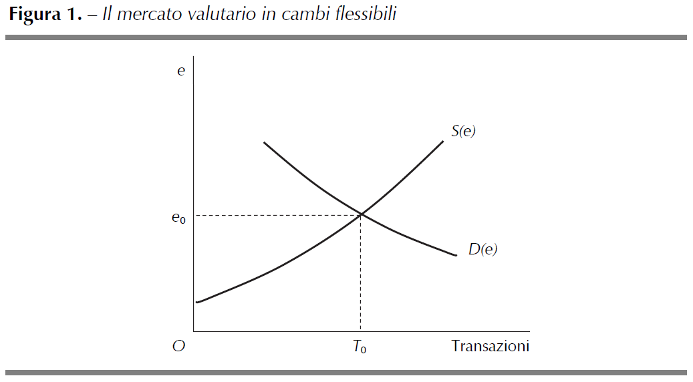
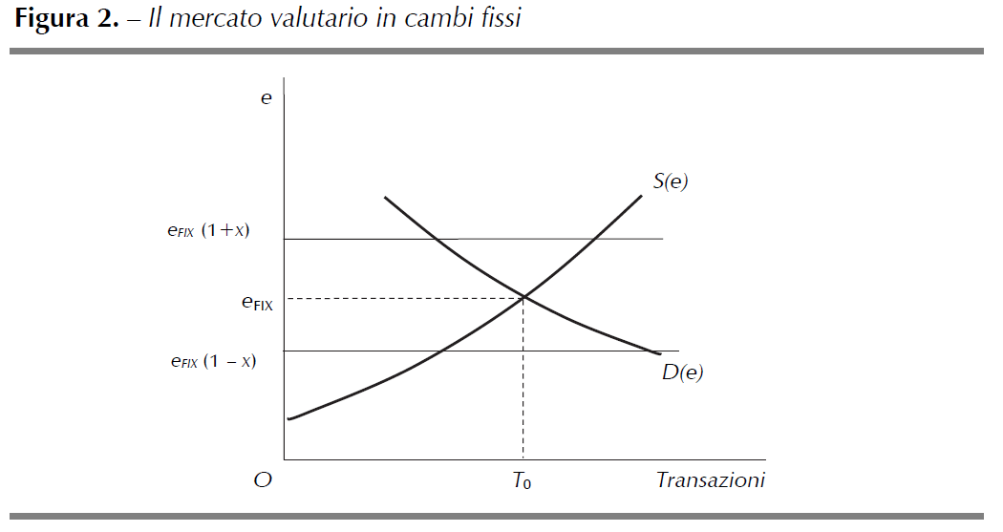
Il mercato dei cambi (e = incerto per certo)

Slide 14
Cosa determina le fluttuazioni di e nel BP?
Nel BP, il tasso di cambio nominale dipende principalmente da tassi d’interesse interni (MM), tassi d’interesse esteri, aspettative sul tasso di cambio stesso (geopolitica, shock macro, shock BOP ecc.)
Fluttuazioni di breve periodo
  ↑i (rendimento attività finanziarie denominate in valuta nazionale) → ↑D_{VN} (↑S_{VE}) → La valuta nazionale si apprezza sulla valuta estera c.p. (↓e_{IC})
  ↑i* (rendimento attività finanziarie denominate in valuta estera) → ↑D_{VE} (↑S_{VN}) → La valuta nazionale si deprezza sulla valuta estera c.p. (↑ e_{IC})
  ↑e^{EX}_{IC} (aspettativa deprezzamento VN su VE) → ↑D_{VE} (↑S_{VN}) → La valuta nazionale si deprezza sulla valuta estera c.p. (↑ e_{IC})
Teoria della parità dei tassi d’interesse

Slide 15
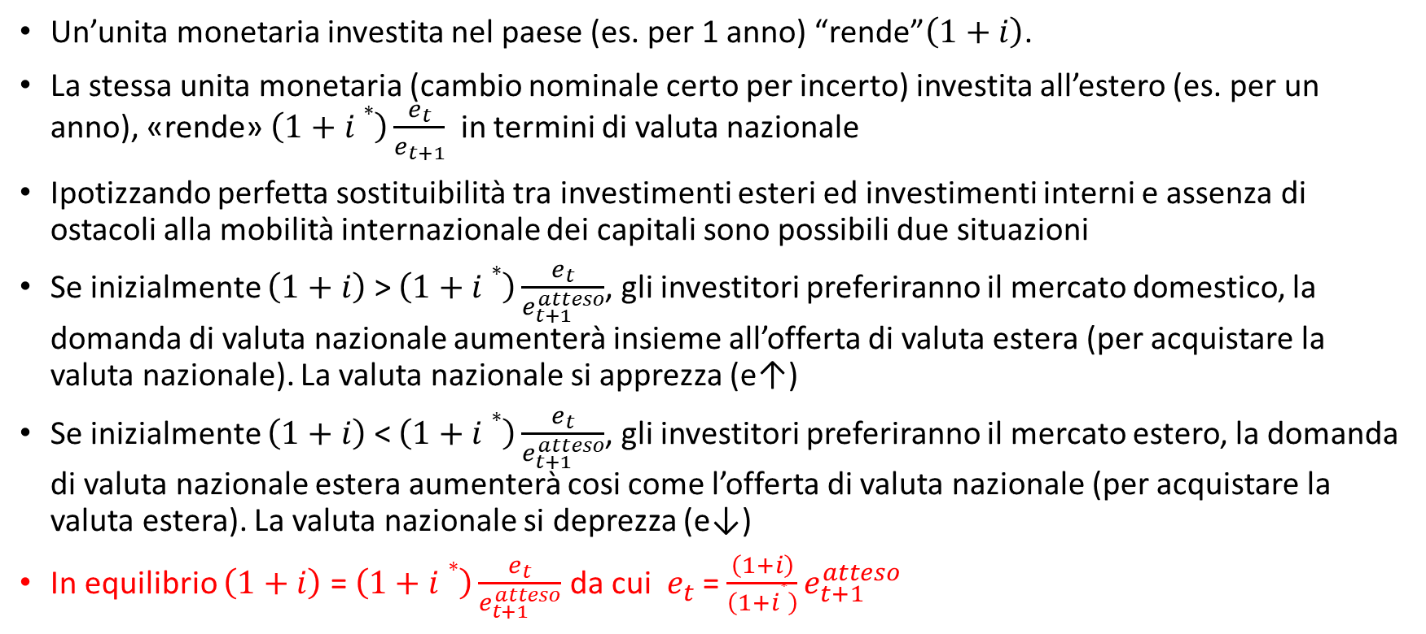
Teoria della parità dei tassi d’interesse
Un’unita monetaria investita nel paese (es. per 1 anno) “rende”$\left(1+i\right)$.
La stessa unita monetaria (cambio nominale certo per incerto) investita all’estero (es. per un anno), «rende» $\left(1+i∗\right)\frac{e_{t}}{e_{t+1}}$ in termini di valuta nazionale
Ipotizzando perfetta sostituibilità tra investimenti esteri ed investimenti interni e assenza di ostacoli alla mobilità internazionale dei capitali sono possibili due situazioni
Se inizialmente $\left(1+i\right)$ > $\left(1+i∗\right)\frac{e_{t}}{e_{t+1}^{atteso}}$, gli investitori preferiranno il mercato domestico, la domanda di valuta nazionale aumenterà insieme all’offerta di valuta estera (per acquistare la valuta nazionale). La valuta nazionale si apprezza (e↑)
Se inizialmente $\left(1+i\right)$ < $\left(1+i∗\right)\frac{e_{t}}{e_{t+1}^{atteso}}$, gli investitori preferiranno il mercato estero, la domanda di valuta nazionale estera aumenterà cosi come l’offerta di valuta nazionale (per acquistare la valuta estera). La valuta nazionale si deprezza (e↓)
In equilibrio $\left(1+i\right)$ = $\left(1+i∗\right)\frac{e_{t}}{e_{t+1}^{atteso}}$ da cui $e_{t}$ = $\frac{\left(1+i\right)}{\left(1+i∗\right)}e_{t+1}^{atteso}$

Slide 16
Cosa determina le fluttuazioni di e nel LP)
Fluttuazioni di lungo periodo
  ↑P (inflazione interna, ↓1/P) → ↑D_{VE} (↑S_{VN}) perché i beni esteri sono più convenienti di quelli nazionali sia per i consumatori nazionali che per quelli esteri → La valuta nazionale si deprezza sulla valuta estera c.p. (↑ e_{IC})
  ↑P* (inflazione esterna, ↓1/P*) → ↑D_{VN} (↑S_{VE}) perché i beni nazionali sono più convenienti di quelli esteri sia per i consumatori nazionali che per quelli esteri → La valuta nazionale si apprezza sulla valuta estera c.p. (↓ e_{IC})
  Δe_{IC} /e_{IC} = ΔP/P – ΔP*/P*
Legame tra stabilità dei prezzi e stabilità dei cambi
  Se ΔP/P = ΔP*/P* = 0 allora Δe_{IC} /e_{IC} = 0
Teoria della parità dei poteri d’acquisto

Slide 17
Teoria della parità dei poteri d’acquisto
Come visto sopra, un’unita monetaria spesa nel paese “acquista” un ammontare di beni pari a 1/P. La stessa unita monetaria spesa all’estero, “acquista” un ammontare di beni pari a (e/P*).
Ipotizzando mercati concorrenziali, assenza di costi di trasporto e ostacoli al commercio internazionale, consumatori razionali acquisteranno i beni in patria o all’estero a seconda della convenienza.
Se (1/P) > (e/P*), i consumatori domanderanno beni nel paese, la domanda di valuta nazionale aumenterà cosi come l’offerta di valuta estera (per acquistare la valuta nazionale).
In seguito a questo, la valuta nazionale si apprezzerà. Se inizialmente (1/P) < (e/P*) avverrà il contrario e il cambio si deprezzerà. In generale, la PPP prevede che e si deprezzi (apprezzi) se l’inflazione interna e maggiore (minore) dell’inflazione estera.
In equilibrio 1/P = e/P* da cui P* = eP

Slide 18
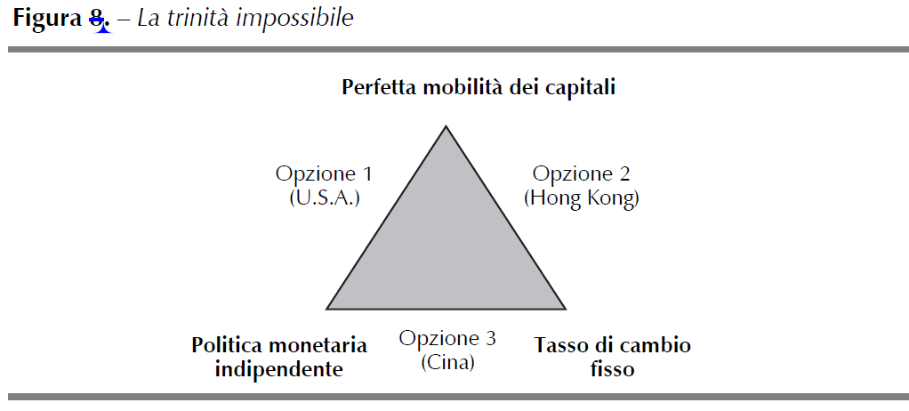
La trinità impossibile

Slide 19
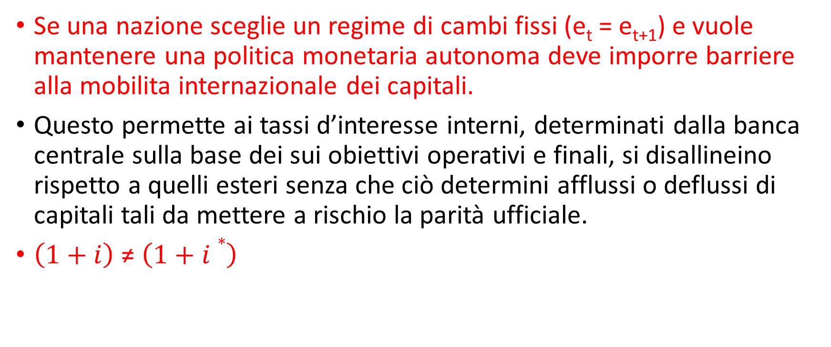
La trinità impossibile
Se una nazione sceglie un regime di cambi fissi (e_{t} = e_{t+1}) e vuole mantenere una politica monetaria autonoma deve imporre barriere alla mobilita internazionale dei capitali.
Questo permette ai tassi d’interesse interni, determinati dalla banca centrale sulla base dei sui obiettivi operativi e finali, si disallineino rispetto a quelli esteri senza che ciò determini afflussi o deflussi di capitali tali da mettere a rischio la parità ufficiale.
$\left(1+i\right)$ ≠ $\left(1+i∗\right)$

Slide 20
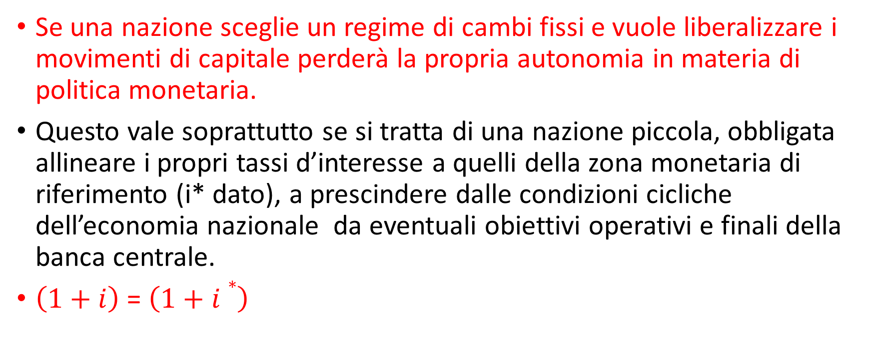
La trinità impossibile
Se una nazione sceglie un regime di cambi fissi e vuole liberalizzare i movimenti di capitale perderà la propria autonomia in materia di politica monetaria.
Questo vale soprattutto se si tratta di una nazione piccola, obbligata allineare i propri tassi d’interesse a quelli della zona monetaria di riferimento (i* dato), a prescindere dalle condizioni cicliche dell’economia nazionale da eventuali obiettivi operativi e finali della banca centrale.
$\left(1+i\right)$ = $\left(1+i∗\right)$

Slide 21
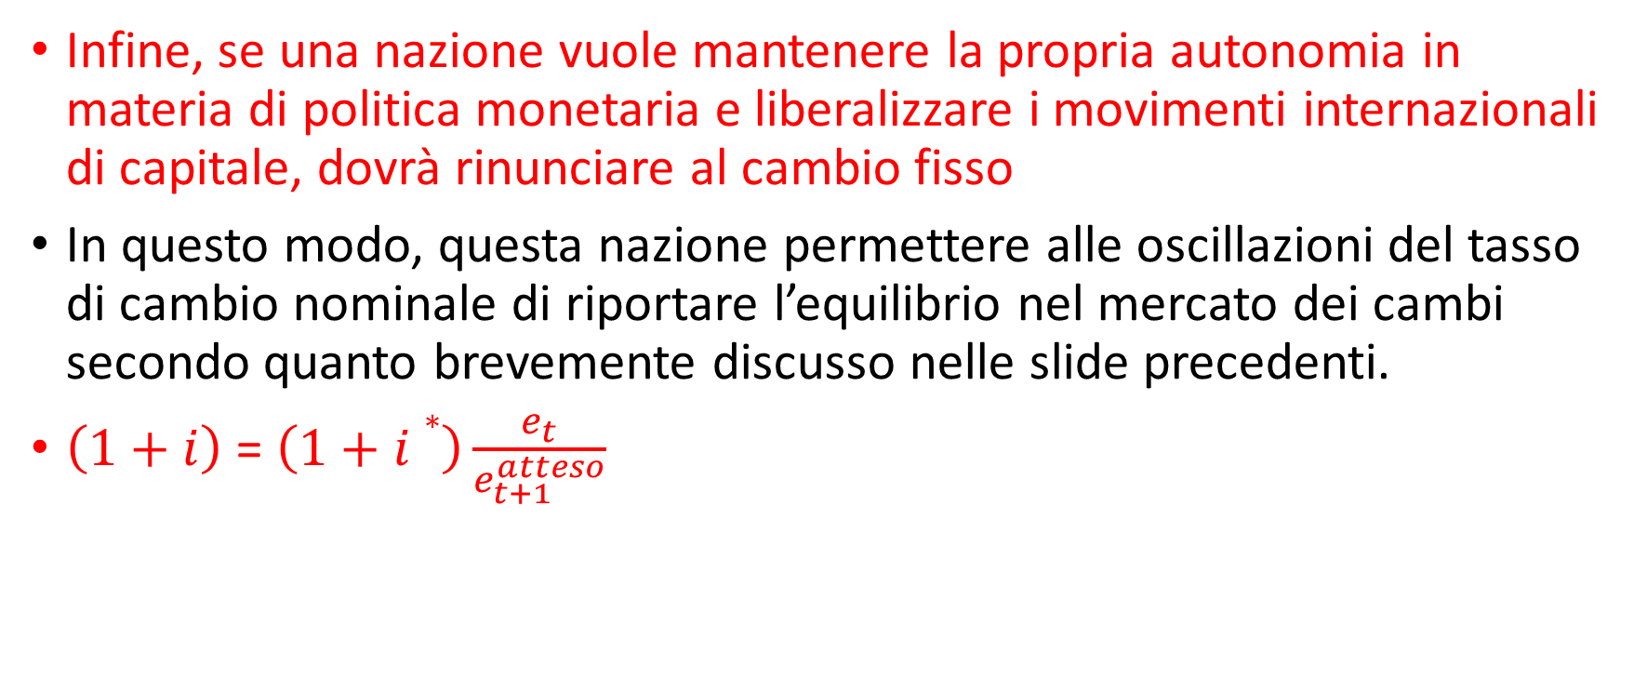
La trinità impossibile
Infine, se una nazione vuole mantenere la propria autonomia in materia di politica monetaria e liberalizzare i movimenti internazionali di capitale, dovrà rinunciare al cambio fisso
In questo modo, questa nazione permettere alle oscillazioni del tasso di cambio nominale di riportare l’equilibrio nel mercato dei cambi secondo quanto brevemente discusso nelle slide precedenti.
$\left(1+i\right)$ = $\left(1+i∗\right)\frac{e_{t}}{e_{t+1}^{atteso}}$

